Slide 1


Slide 2


学习目标
理解圆心角的概念，掌握圆的中心对称性和旋转不变性.
探索圆心角、弧、弦之间关系定理并利用其解决相关问题.

Slide 3
知识精讲
观察：1.将圆绕圆心旋转180°后，得到的图形与原图形重合吗？由此你得到什么结论呢？
圆是中心对称图形
.
180°
A
B
O

Slide 4
知识精讲
2.把圆绕圆心旋转任意一个角度呢？仍与原来的圆重合吗？
·
α
O
圆是旋转对称图形，具有旋转不变性

Slide 5
知识精讲
顶点在圆心上
观察在⊙O 中，这些角有什么共同特点？
·
·
A
O
O
A
B
B

Slide 6
知识精讲
圆心角及相关概念
1.圆心角：顶点在圆心的角,叫圆心角，如∠AOB .
⌒
B
2.圆心角 ∠AOB 所对的弧为 AB.
M
3.圆心角 ∠AOB所对的弦为AB.
O
A
任意给圆心角，对应出现三个量：
弧
圆心角
弦

Slide 7
针对练习
判一判：判别下列各图中的角是不是圆心角，并说明理由.
①
③
④
②
圆内角
圆外角
圆周角（后面会学到）
圆心角

Slide 8
知识精讲
圆心角、弧、弦之间的关系
在同圆中探究
在⊙O中，如果∠AOB= ∠COD，那么，AB与CD，弦AB与弦CD有怎样的数量关系？
⌒
⌒
C
B
·
【要点】由圆的旋转不变性，我们发现：
在⊙O中，如果∠AOB= ∠COD，
那么， ，弦AB=弦CD
D
O
A

Slide 9
知识精讲
在等圆中探究
如图，在等圆中，如果∠AOB＝∠A ′ O ′ B ′ ，你发现的等量关系是否依然成立？为什么？
A
B
A′
B′
·
·
O
O′
【要点】通过平移和旋转将两个等圆变成同一个圆，我们发现：如果∠AOB=∠COD，那么，AB=CD，弦AB=弦CD.
⌒
⌒

Slide 10
⌒ ⌒
知识精讲
C
B
②AB=CD
D
O
A
弧、弦与圆心角的关系定理
在同圆或等圆中，如果圆心角相等，那么它们所对的弧相等，所对的弦相等．
①∠AOB=∠COD
③AB=CD

Slide 11
知识精讲
思考：定理“在同圆或等圆中，相等的圆心角所对的弧相等，所对的弦也相等．”中，可否把条件“在同圆或等圆中”去掉？为什么？
不可以，如图.
B
D
A
O
C

Slide 12
知识精讲
题设
结论
如果圆心角相等
圆心角所对的弧相等
那么
在同圆或等圆中
圆心角所对的弦相等
弧所对的圆心角相等
如果弧相等
那么
弧所对的弦相等
弦所对应的圆心角相等
如果弦相等
那么
弦所对应的优弧相等
弦所对应的劣弧相等

Slide 13
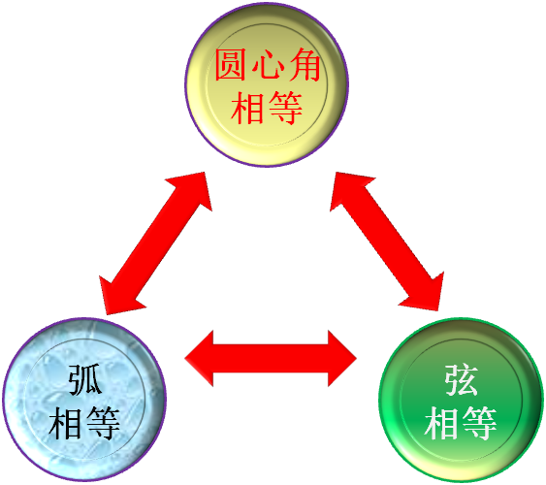
D
C
B
A
知识精讲
O
弧、弦与圆心角关系定理的推论
在同一个圆中，如果弧相等，那么它们所对的圆心角相等，所对的弦相等．
在同一个圆中，如果弦相等，那么它们所对的圆心角相等，所对的弧相等．

Slide 14
针对练习
判断：
×
1.等弦所对的弧相等. （ ）
√
2.等弧所对的弦相等. （ ）
×
3.圆心角相等，所对的弦相等. ( ）

Slide 15
·
针对练习
A
E
B
C
O
F
D
填一填： 如图，AB、CD是⊙O的两条弦．
（1）如果AB=CD，那么___________，_______________．
（2）如果 ，那么____________，__________________．
（3）如果∠AOB=∠COD，那么_____________，_________．
(
(
∠AOB= ∠COD
AB=CD
(
(
∠AOB= ∠COD
AB=CD
AB=CD
(
(
AB=CD
AB=CD

Slide 16
E
D
典例解析
A
·
C
B
O
例1 如图，AB是⊙O 的直径， ∠COD=35°，求∠AOE 的度数．
解：
∵

Slide 17
典例解析
⌒ ⌒
例2 如图，在⊙O中， AB=AC ,∠ACB=60°,求证：∠AOB=∠BOC=
∠AOC.
A
⌒ ⌒
·
证明：
∵AB=CD，
∴ AB=AC．△ABC是等腰三角形.
O
又∠ACB=60°，
B
C
∴ △ABC是等边三角形 , AB=BC=CA.
∴ ∠AOB＝∠BOC＝∠AOC.

Slide 18
·
针对练习
A
E
B
C
O
F
D
如果AB=CD，OE⊥AB于E，OF⊥CD于F，OE与OF相等吗？为什么？
解：OE=OF.
理由如下：

Slide 19
达标检测
1．如果两个圆心角相等，那么 （ ）
A．这两个圆心角所对的弦相等
B．这两个圆心角所对的弧相等
C．这两个圆心角所对的弦的弦心距相等
D．以上说法都不对
D
60 °
2.弦长等于半径的弦所对的圆心角等于 .
⌒ ⌒
3.在同圆中，圆心角∠AOB=2∠COD,则AB与CD的关系是（ ）
A
⌒ ⌒
⌒ ⌒
⌒ ⌒
A. AB=2CD
B. AB>CD
C. AB<CD
D. 不能确定

Slide 20
达标检测
4.如图，已知AB、CD为⊙O的两条弦， 求证:AB＝CD.
C
B
.
O
D
A

Slide 21
达标检测
⌒ ⌒
5.如图，在⊙O中，2∠AOB=∠COD，那么CD=2AB成立吗？CD=2AB也成立吗？请说明理由；如不是，那它们之间的关系又是什么？
⌒ ⌒
答：CD=2AB成立，CD=2AB不成立.不是，取 的中点E,连接OE.那么∠AOB=∠COE=∠DOE,所以 = = .
=2 ，弦AB=CE=DE,在△CDE中，CE+DE>CD,即CD＜2AB.
A
B
C
O
E
D

Slide 22
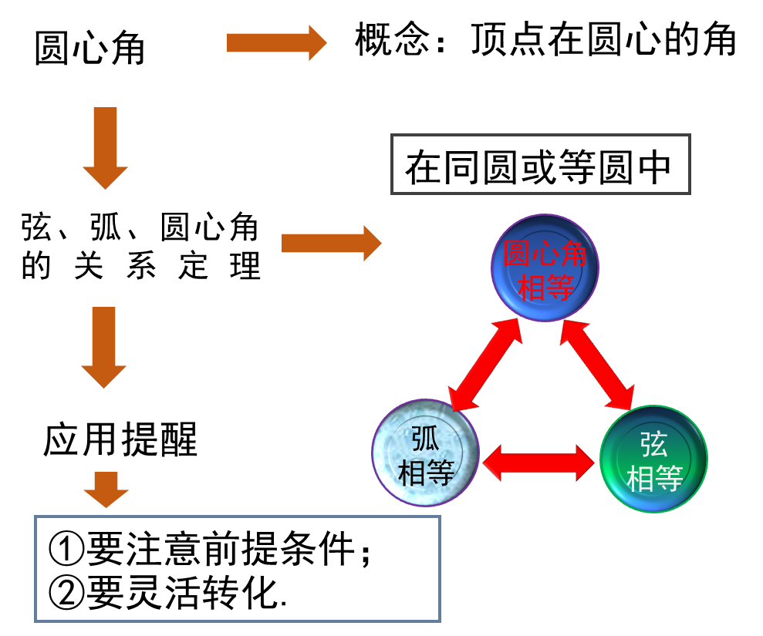
小结梳理

Slide 23


